Slide 1

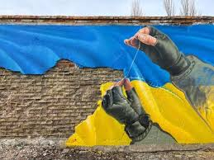
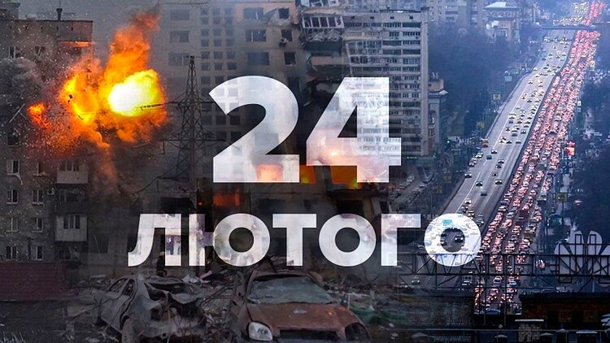

24 лютого. День, що змінив нас

Slide 2
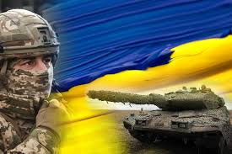
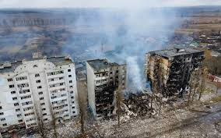
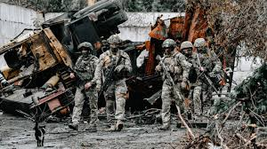
24 лютого 2026 року – четверта річниця початку повномасштабної війни, і цей день залишиться назавжди не тільки в історії, але і в пам’яті кожного українця.
24 лютого 2022 року назавжди розділило життя українців на “до” та “після”. Цього дня, чотири роки тому росія розв’язала повномасштабну війну проти України.
Цей напад став кульмінацією загарбницької війни, яку ворог розпочав проти нашої держави ще 11 років тому.

Slide 3
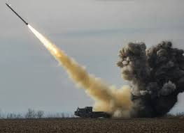
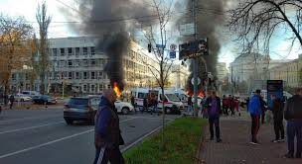
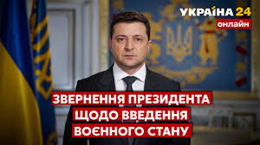
24 лютого 2022 — Ранковий удар
4:00 — Перші атаки
Ранкові ракетні та авіаудари по військових базах і цивільній інфраструктурі по всій країні.
Уражені міста
Київ, Харків, Одеса та інші — удари по районах, що спричинили жертви й паніку.
Реакція влади
Оголошено воєнний стан; заклик Президента до захисту країни й консолідації суспільства.

Slide 4
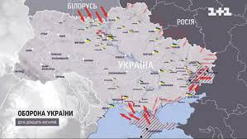
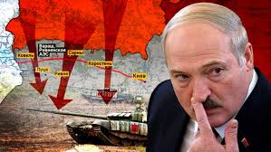
Масштаби вторгнення: кілька фронтів одночасно
Ворог атакував з трьох основних напрямків: з півночі (через Білорусь), зі сходу (РФ) і з півдня (з території Криму).
Швидкі наступи на кількох ділянках
Спроби оточити ключові міста
Активні бойові дії в околицях населених пунктів

Slide 5
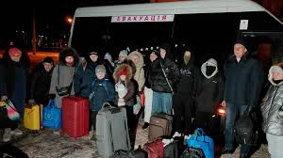
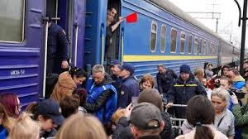
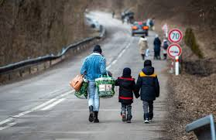
Людська трагедія: втеча зі сходу на захід
Мільйони мешканців Донецької, Луганської, Харківської областей та прифронтових міст змушені були покинути домівки й прямувати на захід України в пошуках безпеки.
Нічні евакуації
Багато родин тікали вночі, брали тільки найнеобхідніше.
Переповнені транспортні коридори
Вокзали й шосе були вщерть заповнені — хвилі людей рухалися на захід.

Slide 6
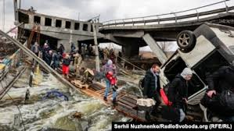
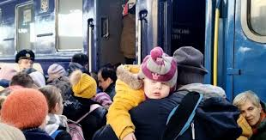
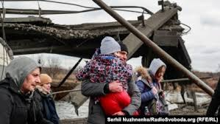
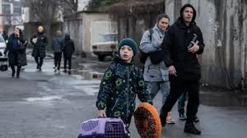
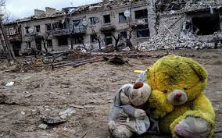
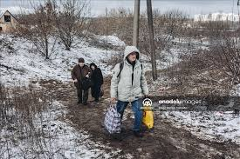
Зустрічі на заході: підтримка переселенців
На заході України приймали тисячі людей: вокзали перетворилися на тимчасові центри допомоги, місцеві жителі пропонували житло й ресурси для інтеграції й відновлення.

Slide 7
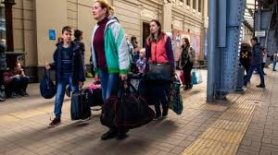
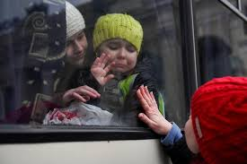
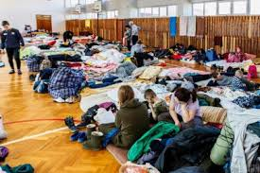
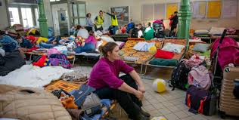
Історії переселенців
Світлана, Маріуполь
"Ми втекли вночі, лишили все — документи, речі. Було страшно, але треба було рятувати дітей."
Олександр, Харків
"Діти плакали, але ми мусили їхати. На вокзалі — суцільна невизначеність."
Волонтери
Місцеві громади й волонтерські ініціативи організували харчування, прихисток і логістику для переселенців.

Slide 8
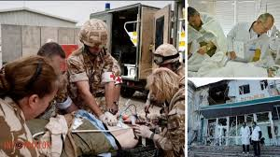
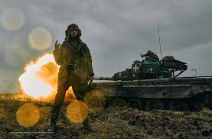
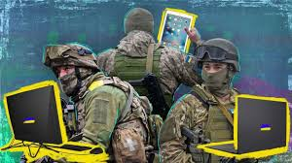
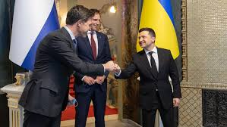
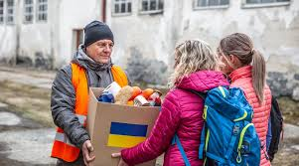
Опір і мужність українців
Збройні сили України і місцеві тероборони організували оборону, стримуючи наступи в ключових напрямках.
Громади об’єднувалися: допомога медикаментами, евакуація, збір гуманітарної допомоги.
Професійна робота ЗСУ
Громадський спротив і волонтерство
Міжнародна підтримка, санкції та допомога

Slide 9
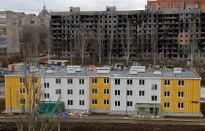
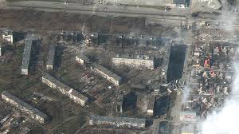
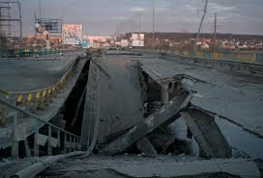
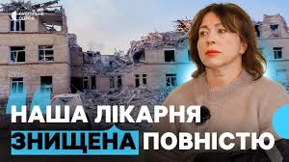
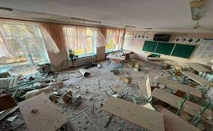
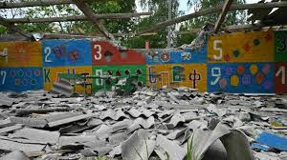
Перші місяці: руйнування й надія
Маріуполь і облога
Місто під тривалою атакою, масові руйнування, гуманітарна катастрофа для сотень тисяч людей.
Знаходячи сили
Попри втрати, українці об’єднували ресурси, проводили ремонт, допомагали постраждалим і планували відновлення.
Знищена інфраструктура
Школи, лікарні і житлові квартали були пошкоджені або зруйновані, що ускладнило евакуації та допомогу.

Slide 10

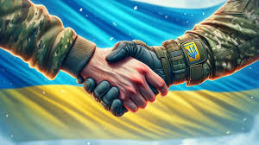

…І вже чотири роки війни – великої, важкої, визвольної… Війни, яка торкнулася кожного… 1461 день сповнених страждань, страшних випробувань, втрат, розпачу, розлук…
1461 день мужності, незламності, героїчного спротиву….
І впродовж кожного з цих 1461 днів, наші Захисники та Захисниці на межі людських можливостей роблять все, щоб ворог не досяг своєї мети, наближає нас до Перемоги.
Щиро дякуємо Вам мужні українські Воїни за кожен світанок і за кожен вечір. Дякуємо Вам за Вашу незламність та мужність, сміливість та стійкість.

Slide 11

Віримо, чекаємо на перемогу!

Slide 12
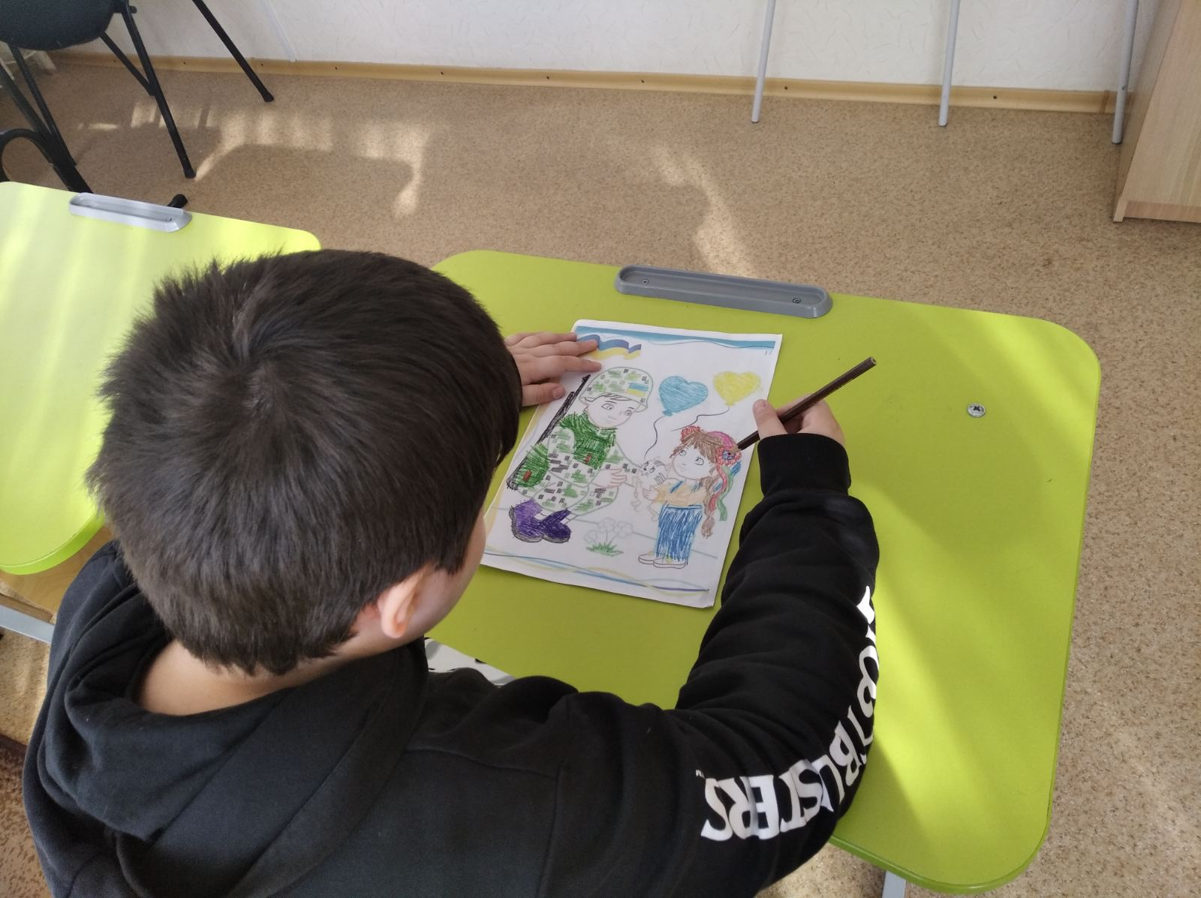
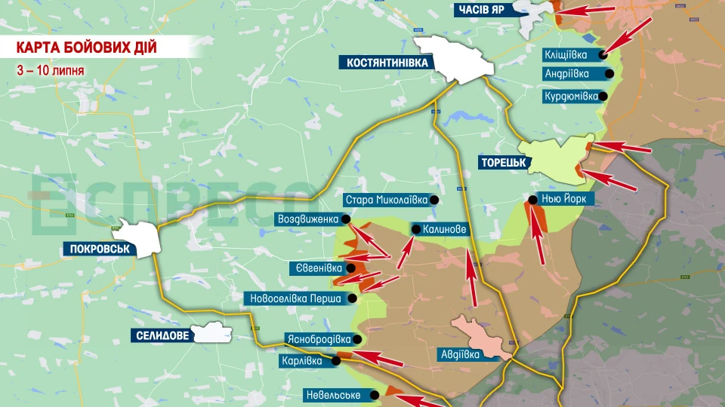
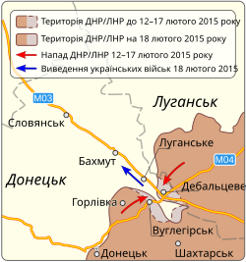
Карта: напрямки російського наступу
(24–28 лютого 2022)
Карта показує швидку ескалацію — точки прориву, коридори руху військ і райони запеклих боїв у перші дні.

